Slide 1


Azure Data Factory Fundamentals

Slide 2


Slide 3
De agenda Wat gaan we allemaal doen?
De Agenda voor deze training is:
- Inleiding
- Kennismaking
- Data orchestratie
- Azure Data Factory
- Integration Runtimes
- Linked Servrices
- Datasets
- Pipelines
- Triggers
- Activities
- Batches and DIU’s
- Recap training
- Afsluiting

Slide 4
De leerdoelen Wat kunnen we na deze training?
Na de training heeft de deelnemer inzicht in:
- Wat is data orchestratie.
- Wat zijn Azure Data Factory Pipelines en wat kan ik ermee.
- Uit welke basis onderdelen bestaat de ADF Pipelines.
- Hoe maak je een basis pipeline.
- Hoe je dynamische content toepast binnen de ADF.
Na de training kan de deelnemer:
- Aangeven wat data orchestratie is.
- Uitleggen wat de Azure Data Factory Pipelines zijn en waarvoor je het inzet.
- Uitleggen wat de onderdelen zijn en hoe deze in verhouden staan.
- Een eigen pipeline maken voor data verplaatsing.
- Dynamische parameters toepassen.

Slide 5
Even voorstellen Wie, wat, waar, waarom?
- Naam
- Wat is je functie en/of achtergrond?
- Wat wil je in deze training leren?
- Wat weet je al van Azure Data Factory?

Slide 6
Voorbereidingen Wat weten we na de deze les?
Voordat we beginnen met de inhoud treffen we een aantal voorbereidingen:
Trainingsmateriaal: https://github.com/jstofferswortellsmart/ADF-Training-light-202406/
Uitreiken Azure Portal Credentials
Bron en Target databases prepareren. (Lab 0)
Lab0 – Opdrachten 2 & 3
Notes:
Deel de link naar GIT:
https://github.com/jstofferswortellsmart/ADF-Training-light-202406/
Rijk alle deelnemers een studentnummer uit 1 t/m 11:
1 staat nog in het Nederlands; 12 is tot en met Datasets al uitgevoerd.

Slide 7
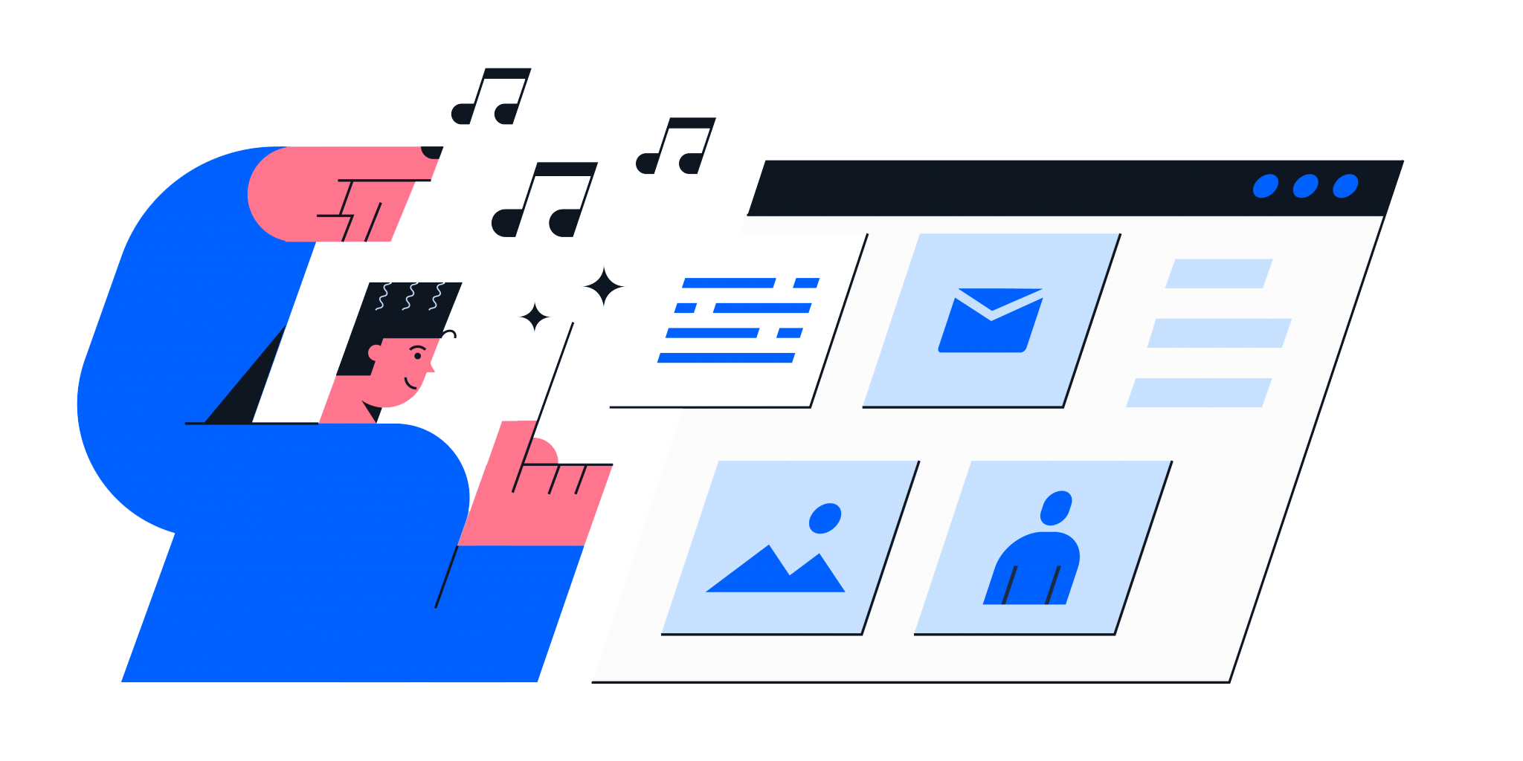
Data Orchestratie Wat weten we na de deze les?
- Wat data orchestratie is.
- Waarvoor data orchestratie gebruikt wordt.
- Welke onderdelen binnen data orchestratie bestaan.
- Welke uitdagingen het met zich meebrengt.

Slide 8
Data Orchestratie Hoe zit dat nou?
- Data processen automatiseren.
- Data-pipelines en workflows.
- Datasilo’s doorbreken.
Notes:
WAT IS DATA ORCHESTRATIE?
Denk aan een orkest; het belangrijkste lid van het orkest is de dirigent. De dirigent bespeelt de instrumenten niet, maar leidt de symfonieleden gewoon door het hele muziekstuk dat ze uitvoeren. De muzikanten gebruiken hun eigen vaardigheden om geluiden te produceren in verschillende stadia van de symfonie, dus het kan zijn dat ze alleen bepaalde delen van de muziek hoeven te leren. De dirigent orkestreert het hele muziekstuk en is daardoor op de hoogte van de hele partituur die wordt uitgevoerd. Ze zullen ook specifieke armbewegingen gebruiken die de muzikanten instructies geven hoe een muziekstuk gespeeld moet worden.
Data orchestratie automatiseert processen die verband houden met het beheren van data, zoals het samenbrengen van data uit meerdere bronnen, het combineren en voorbereiden voor dataanalyse. Het kan ook taken omvatten zoals het inrichten van resources en monitoring.
De kern van een Data orchestratie -infrastructuur is het ontwerpen van datapipelines en workflows om data van de ene naar de andere locatie te verplaatsen, terwijl het combineren, verifiëren en opslaan van die data wordt gecoördineerd om ze bruikbaar te maken. In de begindagen van systeem-, databeheer gebruikten engineers en programmeurs een tool genaamd "cron", een hulpprogramma in Linux-systemen waarmee ze taken konden plannen, zoals het overbrengen van data van verschillende locaties.
Het is duidelijk dat naarmate de systeemcomplexiteit en de databehoeften evolueerden en groeide, het bouwen van complexe cron-taken steeds meer betrokken raakte, bijna een discipline op zich. Deze vroegste vormen van handmatige data orchestratie werden geplaagd door problemen zoals:
Afhankelijkheden tussen verschillende taken moesten handmatig worden afgehandeld, wat tijdrovende en foutgevoelige beoordelingen met zich meebracht.
Het beoordelen van de prestaties omvatte langdurige evaluaties van auditlogboeken die handmatig waren gemaakt van handgecodeerde hulpprogramma’s.
Fouten waren vaak fataal en het personeel moest deze fouten handmatig herstellen om ze weer aan het werk te krijgen.
WAARVOOR WORDT DATA ORCHESTRATIE GEBRUIKT?
Moderne data orchestratie is geëvolueerd van handmatige orchestratie-inspanningen met de nadruk op automatisering, conceptualisering en analyse om optimalisatie te ondersteunen.
In feite werd de term 'data-orchestratie' pas in 2017 een begrip. Naarmate orchestratie steeds meer een rol ging spelen, werd het duidelijk dat oudere methoden een van de belangrijkste beperkingen voor optimaal datagebruik niet aanpakten: datasilo’s.
Datasilo's zijn geen letterlijke silo's, maar een conceptuele beschrijving van het fenomeen waarbij data vast komen te zitten op één locatie, organisatie of applicatie zonder een gemakkelijke of duidelijke manier om toegang te krijgen en te gebruiken. Orkestratie is in veel opzichten de gewoonte om silo's af te breken door die data toegankelijk te maken. Daarna is het de taak van moderne orchestratie geworden om het doorbreken van silo's te vergemakkelijken en data in de hele organisatie toegankelijker en bruikbaarder te maken.
Om dit te doen, omvat moderne data-orchestratie het definiëren van de basistaak of -taken binnen een datasysteem en het uitvoeren van een zogenaamde direct acyclic graph (DAG) die alle relevante taken en hun relatie tot elkaar illustreert. Automatisering door middel van code kan de structuur van deze taken definiëren in termen van lineaire "If-Then-Else"-workflows, door de tijd geactiveerde gebeurtenissen, voorwaardelijke taakuitvoering of zelfs door de tijd tussen de ene taak en de andere te meten.

Slide 9
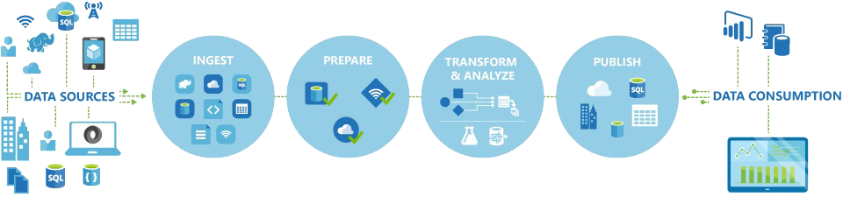
Data Orchestratie Welke onderdelen bevat het?
Notes:
DE 4 ONDERDELEN VAN DATA ORCHESTRATIE
Hoewel taken voor data orchestratie binnen grotere workflows worden uitgevoerd, kan het daadwerkelijke werk dat ze uitvoeren van systeem tot systeem verschillen. Over het algemeen kunnen deze taken echter in 4 hoofdonderdelen vallen:
Data verzamelen: Met de grote hoeveelheden verschillende systemen die hedendaags data genereren is het de taak van orchestratiesystemen deze data stromen samen te brengen.
Data voorbereiden: Vaker wel dan niet moet data worden gestructureerd en voorbereid voordat ze een systeem binnenkomen of er doorheen gaan. Denk aan het uitvoeren van controles op integriteit en juistheid, het aanbrengen van labels en aanduidingen of het verrijken van nieuwe data van derden met bestaande database-informatie.
Data transformeren: Niet alle data werkt in hetzelfde systeem als het is. Orchestratie zal onvermijdelijk transformaties toepassen op stukjes data om ervoor te zorgen dat het goed speelt binnen een bepaalde taak. Op basis van voorwaarden kunnen orchestratiesystemen beginnen met het uitvoeren van taken zoals het documenteren en rapporteren van data, het opschonen van dubbele data, enzovoort.
Data beschikbaarstellen: Wanneer data is verwerkt, dient het klaar gezet te worden voor concumptie door derde. Het klaar zetten van data vind vaak plaats in database-systemen, cloudopslag of elders.
ETL vs ELT

Slide 10
Data Orchestratie Klink goed, maar wat zijn de uitdagingen?
- Complexiteit. - Hetrogene architecturen. - Opschonen en samenvoegen automatiseren. - Regelgeving en naleving. - Data governance.
Notes:
UITDAGINGEN VAN DATA ORCHESTRATIE
Data orchestratie brengt automatisering en logica naar grote hoeveelheden data, door silo's af te breken en data samen te brengen voor nuttige doeleinden.
Zoals elk complex IT-proces heeft data-orkestratie echter zijn eigen reeks implementatie-uitdagingen. Deze uitdagingen omvatten:
Complexiteit: orchestratieprocessen kunnen complex worden, zelfs met de nieuwste technologieën. Engineers kunnen hun hele loopbaan wijden aan het ontwikkelen van uitgebreide oplossingen om complexe dataworkflows te beheren.
Heterogene architecturen: Naast de complexiteit van data orchestratie zijn de talloze opslag- en computerinfrastructuren die beschikbaar zijn voor gebruik. Dit omvat niet alleen verschillende databaseplatforms, maar zelfs volledige cloudconfiguraties (publiek, privaat of hybride) en infrastructuren (SaaS, PaaS, IaaS, enz.).
Het opschonen en samenvoegen van data automatiseren: Het hebben van een 360 graden-weergave van data omvat nauwkeurige en degelijke opschoning en samenvoeging van data van verschillende locaties en verzamelingsbronnen, elk met zijn eigen beperkingen en configuraties.
Regelgeving en naleving: Nu data van de ene naar de andere locatie worden verplaatst via verschillende processen en media, zullen beveiliging en naleving enorme problemen worden voor een data orchestratiesysteem. GDPR vereist bijvoorbeeld dat bedrijven die in de EU actief zijn, toestemming voor marketing en verzoeken om dataverwijdering documenteren, records die intact moeten blijven, waar ze zich ook bevinden. Evenzo stellen Amerikaanse frameworks zoals FedRAMP of HIPAA strenge eisen voor de beveiliging, codering en het gebruik van privédata zonder enige speelruimte.
Data governance: Om de effectiviteit in een data-orkestratiesysteem te behouden, is governance van cruciaal belang. Niet alleen zijn duidelijke governance-normen vaak vereist als onderdeel van compliance-kaders, maar het helpt ondernemingen ook bij het bepalen van de reikwijdte, schaal en effectiviteit van dataverzameling en integriteitsbeheer.
- Vraag: Uit welke onderdelen denk jij dat data orchestratie bestaat?
- Vraag: Wie heeft er wel eens eerder één van deze problemen mee gemaakt?
- Vraag: Hoe heb jij dit opgelost?

Slide 11
Azure Data Factory Wat weten we na de deze les?
- Wat Azure Data Factory is.
- Wat je ermee kan doen.
- Hoe het in de theorie werkt.
- Uit welke componenten het bestaat.

Slide 12
Azure Data Factory Wat is die fabriek nou precies?
- Cloud-data orchestratie dienst.
- Aansturen van data worflows.
- Verplaatsen en bewerken van data.
- Beschikbaarstellen van data.
Notes:
Wat is Azure Data Factory Data is binnen een organisatie verspreid over verschillende bronnen of applicaties. Ongeacht of het hierbij gaat om een heel applicatielandschap of een verscheidenheid aan Excel-bestanden.
De tijd dat er applicaties werden opgezet waarin alle bedrijfsprocessen werden gehuisvest is echt voorbij. Dergelijke applicaties zijn veel te complex om op te zetten en te onderhouden.
In plaats daarvan heeft iedere afdeling, bedrijfsproces of segment zijn of haar eigen applicaties. En in grotere organisaties, vaak wel meerdere applicaties.
Het voordeel hiervan, is dat deze applicaties los van elkaar kunnen worden ontwikkeld. Zodat een vermogensbeheerafdeling met een release niet afhankelijk is van de user stories, acceptatietesten en het releaseschema van een pensioen- of financeafdelingç of visa versa.
De consequentie is echter dat gegevens die voor een analyse uit verschillende applicaties komt, nu niet meer bij elkaar staan.
Dit creëert de noodzaak om gegevens uit verschillende applicaties bij elkaar te brengen, en bij voorkeur geautomatiseerd zonder hiervoor schaars personeel voor in te moeten zetten.
En laten we eerlijk zijn: Af en toe even gemakkelijke taakjes uitvoeren is misschien nog wel lekker. Maar dagelijkse gegevens van de eerste applicatie naar een centraal dataopslag te verplaatsen, in de hoop dat er vandaag misschien eindelijk iemand iets mee gaat doen, is niet heel motiverend.
Azure Data Factory is een Azure Cloudservice die kan worden gebruikt om aan een dergelijke vereiste te voldoen. Het biedt een cloudgebaseerde dataintegratieservice die de verplaatsing en transformatie van data tussen verschillende databronnen en computerbronnen organiseert.
Met Azure Data Factory kan je datagestuurde workflows maken. Deze workflows worden ‘pipelines’ genoemd.
Deze pipelines kan je inplannen, zodat je op
een vast moment, of;
naar aanleiding van een vooraf vastgestelde voorwaarde;
data uit verschillende bronnen kunt verplaatsen en eventueel zelfs onderweg nog kunt transformeren.
Azure Data Factory bewaart zelf geen data.
Het is slechts de metaforische dirigent van een orkest die een uitvoering
Start (Trigger)
Regiseert (Pipeline), en;
Overziet (Monitoring)
Het zijn echter de componenten in de Azure Data Factory pipeline (Integration Runtime, Linked Services, Datasets & Activities) die de uitvoering doen.

Slide 13
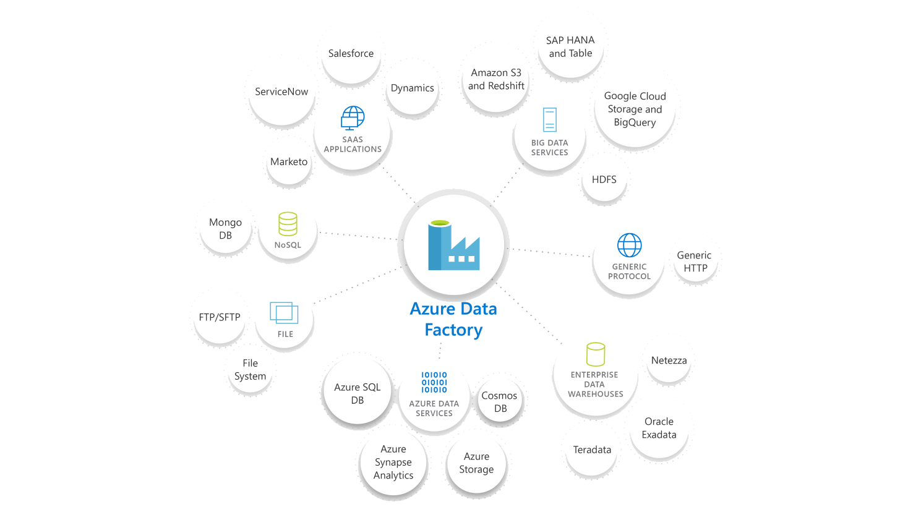
Azure Data Factory Welke databronnen kan het ontsluiten
Notes:
Azure Data Factory kan met meer dan 90 databronnen verbinding maken.
Daarin wordt het niet beperkt door Microsoft gerelateerde bronnen.
Om een paar te noemen:
Amazone S3
Google Cloud Storage
Google Analytics
Snowflake
Databricks
SAP
Oracle
REST API
Een volledige lijst van beschikare bronnen is beschikbaar in de documentatie van Microsoft:
https://docs.microsoft.com/en-us/azure/data-factory/copy-activity-overview#supported-data-stores-and-formats

Slide 14
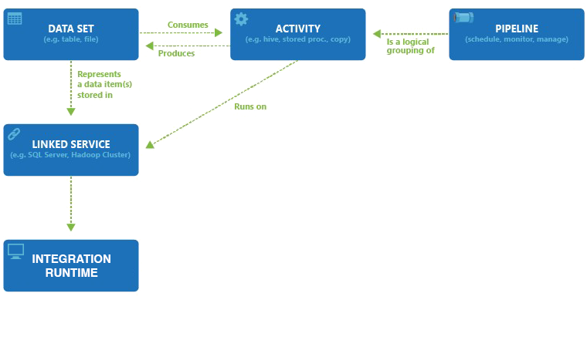
Azure Data Factory De componenten van de fabriek
Notes:
Azure Data Factory draait op een computinginfrastructuur genaamd de Integration Runtime. De Integration Runtime maakt data integratie in verschillende netwerkomgevingen mogelijk.
→ Je kan het uitleggen als de computer kracht achter Azure Data Factory.
Achtergrond informatie:
Een linked service kan op zichzelf ook computer kracht hebben (zoals een SQL Database)
Azure Data Factory kan vervolgens verbinding maken met een breed scala aan databronnen door een object te maken dat een Linked service wordt genoemd.
→ Je kan dit bijvoorbeeld voorstellen als een database van een operationele applicatie waarin gegevens opgeslagen staan.
Vervolgens kan Azure Data Factory uit deze Linked service data ophalen. Maar om te weten welke data het moet hebben en hoe dit opgeslagen staat, heeft het een Dataset nodig. Datasets vertegenwoordigen datastructuren binnen de dataopslag waarnaar wordt verwezen door het linked service.
→ Je kan hierbij denken aan
een tabel van 3 kolommen en 10 rijen;
Met kolomheaders “Medewerker”, Klantvraag” en “Klant telefoonnummer”, en;
alle kolommen tekstgegevens bevatten.
Datasets kunnen vervolgens worden gebruikt door een Azure Data Factory-proces dat een Activitity wordt genoemd.
Een activiteit is de daadwerkelijke uitvoering van Azure Data Factory.
→ Stel dat we het voorgenoemde Excel bestand willen splitsen naar losse Excelbestanden per medewerker.
Dan hebben we de volgende activiteiten nodig:
Opzoeken welke medewerkers in kolom A staan;
Voor iedere medewerker die gevonden is;
De bijbehorende regels inclusief kolomkoppen kopiëren naar een nieuw Excelbestanden
Opslaan op de gewenste locatie (Linked Service) in het gewenst format (Dataset).
Deze activiteiten kunnen op een logische wijze worden gegroepeerd. Dat noemen we een Pipeline.

Slide 15
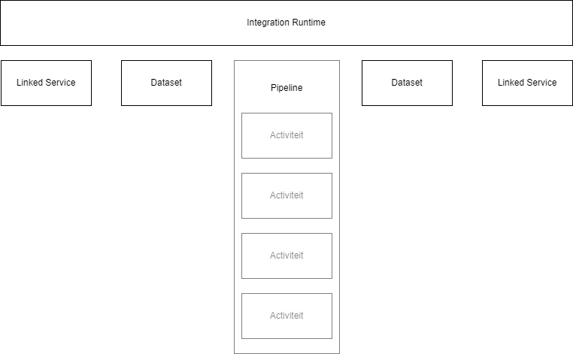
Azure Data Factory De componenten simpel uitgelegd
Notes:
Linked Service Uit de database van de operationele applicatie…
Dataset …wordt een tabel gehaald…
Pipeline met activiteiten …de gegevens uit deze tabel worden gesplitst per medewerker…
Dataset …om opgeslagen te worden in verschillende Excel bestanden bestaande uit 3 kolommen…
Linked Service …op een bereikbare netwerkschijf voor de operationele afdeling
Integration Runtime Waarbij de Integration Runtime de computerkracht levert voor Azure Data Factory

Slide 16
Azure Data Factory Laat die fabriek eens zien!
Notes:
Demo
Portal.azure.com

Slide 17
Integration runtime Wat weten we na de deze les?
- Wat is een Integration Runtime.
- Waar gebruik je het voor.
- Welke soorten zijn er.

Slide 18
Integration runtime Bruggen slaan
- Verbinder tussen omgevingen.
- Brug tussen Activities en Linked Services.
- Azure, Self-hosted, Linked Self-hosted, Azure SSIS.
- Locatie IR.
Notes:
INTEGRATION RUNTIME (IR)
De Integration Runtime (IR) is de computinginfrastructuur dat wordt gebruikt om dataintegratie in verschillende netwerkomgevingen te bieden.
In Azure Data Factory definieert een activitity de actie die moet worden uitgevoerd. Een linked service definieert een databron of een computingservice. Een Integration Runtime vormt de brug tussen de activitity en de linked services. Er wordt naar verwezen door de linked service of activiteit en biedt de computingomgeving waarin de activitity wordt uitgevoerd of waar de activitity vandaan wordt verzonden. Op deze manier kan de activiteit optimaal worden uitgevoerd in de regio die het dichtst mogelijk bij het databron of de computingservice ligt, terwijl wordt voldaan aan vereisten rondom beveiliging en naleving.
SOORTEN IRs
Er zijn drie typen Integration Runtime (IR) en je dient het type te kiezen dat het beste past bij de dataintegratiemogelijkheden en netwerkomgevingsbehoeften. Deze drie typen zijn:
Azure Integration Runtime
Een Azure Integration Runtime kan:
-datastromen uitvoeren in Azure
-Kopieeractiviteit uitvoeren tussen dataopslag in de cloud
Self-hosted Integration Runtime
Een Self-hosted IR is geschikt voor:
- Het uitvoeren van kopieeractiviteit tussen een dataarchief in de cloud en een dataarchief in een privénetwerk.
- Voorspelbaarheid in kosten
Azure-SSIS Integration Runtime
Als je de bestaande SSIS-werkbelasting wilt opheffen of verplaatsen, kun je een Azure-SSIS IR maken voor het uitvoeren van systeemeigen SSIS-pakketten.
INTEGRATION RUNTIME LOCATIE
De locatie van de IR definieert de locatie van de back-end computekracht en in wezen de locatie waar de verplaatsing van data, het verzenden van activiteit en de uitvoering van het SSIS-pakket worden uitgevoerd. De IR-locatie kan verschillen van de locatie van de Azure Data Factory waar deze bij hoort.

Slide 19
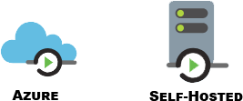
Integration runtime Laat die brug eens zien!
Lab1
Notes:
Lab1

Slide 20
Linked Services Wat weten we na de deze les?
- Wat is een Linked Service?
- Wat doet een Linked Service?
- Welke soorten connectors zijn er allemaal?

Slide 21
Linked Services Connectie, connectie, connectie
- Connector voor een dataset.
- Meer dan 90+ verschillende soorten.
- Welke soorten connectors zijn er allemaal?
Notes:
WAT IS EEN LINKED SERVICE?
Wanneer we data willen ontsluiten of opslaan, dan moeten we weten waar deze data opgeslagen wordt.
Data wordt niet opgeslagen in Azure Data Factory, maar in een opslag medium van een bron of een doelapplicatie.
Je kan hierbij denk aan:
Fileshare (Onedrive)
Databases (SQL, Oracle, PostgreSQL)
Cloud Services (Amazone S3, Snowflake)
SaaS applicaties (Salesforces, Google analytics)
Met behulp van een linked service maken we verbinding met de applicatie waar de data opgeslagen wordt.
Zowel met de applicatie waar de data vandaan komt, als de applicatie waar de data naartoe gaat.
Soorten Connectoren:
Azure Data Storage
On-Premise
Cloud
File-Based
NoSQL
Software as a Service (Saas)
Big Data and Analytics Services
API

Slide 22








Linked Services Laat die connectors maar zien!
Lab2
Notes:
DEMO LINKED SERVICE CONNECTORS
Portal.azure.com / Synapse Pipelines.azure.com
- Vraag: Weet iemand welke een mogelijke connector van een Linked Service?
- Vraag: Welke connectoren verwacht jij te gaan gebruiken in de praktijk?

Slide 23
Datasets Wat weten we na de deze les?
- Wat is een Dataset.
- Wat doet een Dataset.
- Welke mogelijkheden heeft een Dataset.

Slide 24
Datasets Data, Data, Data!
- Verwijzing naar de Data.
- Meer soorten dan Linked Services.
- Gestructureerd of ongestructureerd.
Notes:
WAT IS EEN DATASET?
Een dataset is een benoemde weergave van data die eenvoudig verwijst naar de data die u in uw activiteiten wilt gebruiken als in- of uitvoer.
Datasets identificeren data binnen verschillende databronnen, zoals tabellen, bestanden, mappen en documenten.
Een Azure Blob-dataset geeft bijvoorbeeld de blob-container en -map in Blob-opslag op waaruit de activiteit de data moet lezen.
Een SQL Database-dataset geeft bijvoorbeeld de tabel aan waaruit de data moet komen.
DATASET STRUCTUUR
Het structuurgedeelte is optioneel. Het definieert het schema van de dataset door een verzameling namen en datatypes van kolommen te bevatten. U gebruikt de sectie structuur om type-informatie te verstrekken die wordt gebruikt om typen en kaartkolommen van de bron naar de bestemming te converteren. In het volgende voorbeeld heeft de dataset drie kolommen: slicetimestamp, projectnaam en paginaweergaven. Ze zijn respectievelijk van het type String en Decimaal.
Gebruik het structuurgedeelte alleen als de kolommen van de source en de kolommen van de target niet overeenkomen. Dit zorgt ervoor dat je hierzelf een mapping op kan maken.

Slide 25
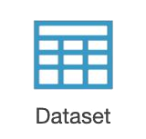
Datasets Waiting on data, please wait.
Lab3
Notes:
DEMO Datasets
- Vraag: Weet iemand een voorbeeld van een mogelijke Dataset?

Slide 26
Pipelines Wat weten we na de deze les?
- Wat is een Pipeline.
- Wat doet een Pipeline.
- Welke mogelijkheden heeft een Pipeline.

Slide 27
Pipelines Data, Data, Data!
- Data workflow
- Een of meerdere activities.
- Parameteriseerbaar.
- Monitoring.
Notes:
WAT IS EEN PIPELINE?
Een pipeline is een logische groep activities die samen een taak uitvoeren. Een pipeline kan bijvoorbeeld een set activities bevatten die logboekdata opnemen en verwijderen, en vervolgens een toewijzingsdatastroom in gang zetten voor het analyseren van de logboekdata. Met de pipeline kun je de activities beheren als een set in plaats van elk afzonderlijk. Je implementeert en plant de pipeline in plaats van de afzonderlijke activities.
Een pipeline kan geparameteriseerd worden waarmee het mogelijk is om de activities die het huist bepaalde verwerkingen of bewerkingen te laten uitvoeren. Hierbij kan je denken aan een datum waarmee er voor een bepaalde periode data uit een SQL Database wordt gehaald om deze vervolgens in een Azure SQL Database op te slaan.
Wanneer een pipeline wordt uitgevoerd houdt Azure Data Factory dat bij. Het is mogelijk om in te zien wat een pipeline precies voor een stappen verricht, het aanroep, de hoeveelheid data die er doorheen gaat en welke input parameters een pipeline heeft meegekregen. Wanneer een pipeline fout gaat willen we dit vaak graag weten, daarom is het mogelijk om notificaties te plaatsen op een pipeline om zo bij te houden als er een gebeurtenis plaats vind waar je van op de hoogte wilt worden gesteld.

Slide 28
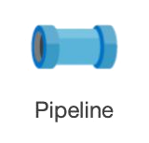
Pipelines and Monitoring!
Lab4
Notes:
DEMO PIPELINES
- Vraag: Wie kan een voorbeeld geven van een Pipeline?

Slide 29
Triggers Wat weten we na de deze les?
- Wat is een Trigger.
- Wat doet een Trigger.
- Welke soorten Triggers zijn er.

Slide 30
Triggers Data, Data, Data!
- Automatisch.
- Schedule, Tumbling window, Event, Custom.
Notes:
WAT IS EEN TRIGGER?
Triggers bepalen wanneer de pipeline-uitvoering wordt gestart, op basis van het triggertype en de criteria die in die trigger zijn gedefinieerd. Het is een automatisch mechanisme dat gebaseerd is op tijd, tijdsframe of een gebeurtenis. Een trigger of meerdere pipelines kan aansturen.
VERSCHILLENDE SOORTEN TRIGGERS
Er zijn 4 verschillende soorten triggers:
Schedule triggers kunnen een of meer pipelines volgens een vast schema uitvoeren. Je hebt volledige controle en flexibiliteit over de dag(en) en tijd(en) je waarop de trigger wilt laten lopen, en je kunt een start- en einddatum definiëren voor wanneer de trigger actief moet zijn. Je kunt een basis terugkerend schema definiëren, zoals: Elke 2 uur Elke zondag om 16:00 en 22:00. Je kunt ook een geavanceerd kalenderschema definiëren, zoals: Elke 15e dag en laatste dag van de maand om 18:00. Elke eerste en derde maandag van de maand om 04:00 UTC Schedule triggers en pipelines hebben een veel-op-veel-relatie. Dat betekent dat één schedule trigger meerdere pipelines kan uitvoeren en één pipeline kan worden uitgevoerd door meerdere schedule triggers.
Tumbling-window triggers kunnen één enkele pipeline uitvoeren voor elk gespecificeerd tijdsegment of tijdvenster. Je gebruikt ze wanneer je met op tijd gebaseerde data moet werken, iets met elk datasegment moet doen en elk tijdsegment of tijdvenster even groot is. Een veelvoorkomend gebruik is wanneer je data uit een database naar een datalake wilt kopiëren en data voor elk uur of voor elke dag in afzonderlijke bestanden of mappen wilt opslaan.
Event triggers kunnen een of meer pipelines uitvoeren wanneer gebeurtenissen plaatsvinden. Je gebruikt ze wanneer je een pipeline moet uitvoeren wanneer er iets gebeurt, in plaats van op specifieke tijden. Event triggers reageren momenteel alleen op blobs. Dat betekent dat je een pipeline kunt activeren wanneer je: Maak een blob of verwijder een blob. Event triggers en pipelines hebben een veel-op-veel-relatie. Dat betekent dat één Event trigger meerdere pipelines kan uitvoeren en één pipeline kan worden uitgevoerd door meerdere Event triggers.
Custom triggers kunnen een of meer pipelines uitvoeren wanneer gebeurtenissen plaatsvinden. Je gebruikt ze wanneer je een pipeline moet uitvoeren wanneer er iets gebeurt, in plaats van op specifieke tijden. Custom triggers reageren op gebeurtenissen uit een Azure Event Grid. Dat betekent dat je een pipeline kunt activeren wanneer er een bericht of gebeurtenis wordt geregisteerd in de Event Grid. Custom triggers en pipelines hebben een veel-op-veel-relatie. Dat betekent dat één Custom trigger meerdere pipelines kan uitvoeren en één pipeline kan worden uitgevoerd door meerdere Custom triggers.

Slide 31

Triggers Triggerd!
Lab5
Notes:
DEMO Triggers
- Vraag: Als ik een Pipeline op een bepaald moment wil aan laten gaan, welke soort trigger heb ik nodig?
- Vraag: Als team zijn wij afhankelijk van een ander team die elke dag een bestand dient up te loaden op ons storage account. Nadat dit geupload is kunnen wij pas onze Pipelines gaan draaien. Welke soort trigger dienen wij in te stellen?

Slide 32
Activities Wat weten we na de deze les?
- Wat is een activity.
- Welke activities zijn er allemaal.
- Welke activities gebruik je voor welk scenario.
- Hoe kan je activities samen laten werken.
- Welke best practises zijn er allemaal.

Slide 33
Activities Lekker actief!
- Dataverplaatsing, Datatransformatie of controles
- Werkt met datasets.
- Meer veel verschillende soorten.
Notes:
WAT IS EEN ACTIVITY?
De activities in een pipeline bepalen acties die moeten worden uitgevoerd op je data. Je kunt bijvoorbeeld een kopieeractiviteit gebruiken om data van een SQL Server naar een Azure Blob-Storage. Gebruik vervolgens een Databricks Notebook-activiteit om data uit de blobopslag te verwerken en te transformeren naar een Azure Synapse Analytics-pool waarop business intelligence rapportageoplossingen zijn gebouwd.
Azure Data Factory kent drie groepen activities:
- activities voor dataverplaatsing,
- activities voor datatransformatie,
- controleactivities
Een activitity kan nul of meerdere input datasets hebben en een of meerdere output datasets.
Een input dataset vertegenwoordigt de invoer voor een activiteit in de pipeline en een output dataset vertegenwoordigt de uitvoer voor de activiteit.
WELKE SOORTEN ZIJN ER?
Activities voor dataverplaatsing
Dit bevat alle opties zoals je ook bent tegen gekomen bij Linked Services en Datasets. Elke losse bron kan via een Copy Activtity bevraagd worden voor zien worden van data.
Activities voor datatransformatie
Azure Data Factory ondersteunt transformatieactiviteiten die afzonderlijk of aan een andere activity kunnen worden toegevoegd. Denk hierbij aan Azure-functions, Hive, Pig, MapReduce, Spark, Machine Learning, Stored Procedures, U-SQL in Datalake, Databrick notebooks, Databricks Jar, Databrick python activiteiten.
Controleactivities
Controleactiviteiten bestaan uit zaken als: Een losse pipeline uitvoeren, variabelen toepassen, Filteren, ForEach loop, IF-Conditions, LoopUp, Wachten, Until en Web activiteten.

Slide 34

Activities Lekker actief!
Notes:
ACTIVITIES SAMEN LATEN WERKEN?
Je kan activitities, actief met elkaar laten samen werken door deze op elkaar aan te sluiten. Hiermee is het mogelijk om data van de ene naar de andere activiteit over te hevelen. Je kan hier bijvoorbeeld mee data opzoeken uit een on-premise data warehouse, dit doorgeven aan een ForEach condition, zodat voor elk resultaat een bepaalde bewerking kan plaats vinden. In deze ForEach worden via een IF-Statement nog een afplitsing gemaakt waarna er een bepaalde kopieeerslag plaats vind naar een Azure SQL Database, of als de IF-statement anders was dan naar een Azure Blob Storage.
BEST PRACTISES?
Neem de tijd en lees het volgende artikel na deze 1 daagse training door:
https://mrpaulandrew.com/2019/12/18/best-practices-for-implementing-azure-data-factory/
En eventueel ook:
https://microsoft-bitools.blogspot.com/p/joost-van-rossum.html?m=0

Slide 35

Activities Laat maar zien hoe actief je bent!
Lab6
Notes:
DEMO ACTIVITIES
Portal.azure.com / adf.azure.com
- Vraag: Welke activities kan je gebruiken als je iets conditioneel wilt maken?
- Vraag: Denk je dat er bepaalde best practises zijn die jullie kunnen gebruiken in de praktijk?

Slide 36
Batches en DIUs Wat weten we na de deze les?
- Welke versnellende stappen kan ik maken in de ADF.
- Wat is Batching.
- Wat is een DIU.

Slide 37
Batches en DIUs Lekker samenvoegen en snel gaan
- Write batch size.
- Data Integration units.
Notes:
WAT IS BATCHING?
Azure Data Factory kent bij de Sink van een Copy pipeline de optie voor Write Batch Size hiermee kan je handmatig aangeven hoeveel rijen er per keer weggeschreven dienen te worden.
Normaliter bepaalt Azure Data Factory zelf zijn batch sizes, deze zijn meestal tussen de 1200 en 1500 regels. Het kan zijn dat je een proces hebt, waarbij het van belang is dat alle data in 1x geladen wordt zodat er geen mismatches kunnen ontstaan. Dit is bijvoobeeld erg fijn als je een row-based Datamodel hanteerd.
WAT ZIJN DIUs?
Een Data Integration Unit is een maatstaf die het vermogen (een combinatie van CPU, geheugen en netwerkresourcetoewijzing) van een enkele unit binnen de service vertegenwoordigt. Data Integration Unit is alleen van toepassing op Azure Integration runtime, maar niet op zelf-hostende Integration runtime. De toegestane DIU's voor het uitvoeren van een kopieeractiviteit liggen tussen 2 en 256. Als dit niet is opgegeven of als je "Auto" kiest in de gebruikersinterface, past de service dynamisch de optimale DIU-instelling toe op basis van uw source-sink-paar en datapatroon.
Je kunt de DIU's zien die voor elke kopieerrun zijn gebruikt in de weergave voor het bewaken van kopieeractivities of de activiteitsuitvoer. Als je deze standaardwaarde wilt overschrijven, geeft je als volgt een waarde op voor de eigenschap dataIntegrationUnits. Het werkelijke aantal DIU's dat de kopieerbewerking tijdens runtime gebruikt, is gelijk aan of kleiner dan de geconfigureerde waarde, afhankelijk van je dataset. Je betaalt de gebruikte DIU's * kopieerduur * eenheidsprijs/DIU-uur.

Slide 38
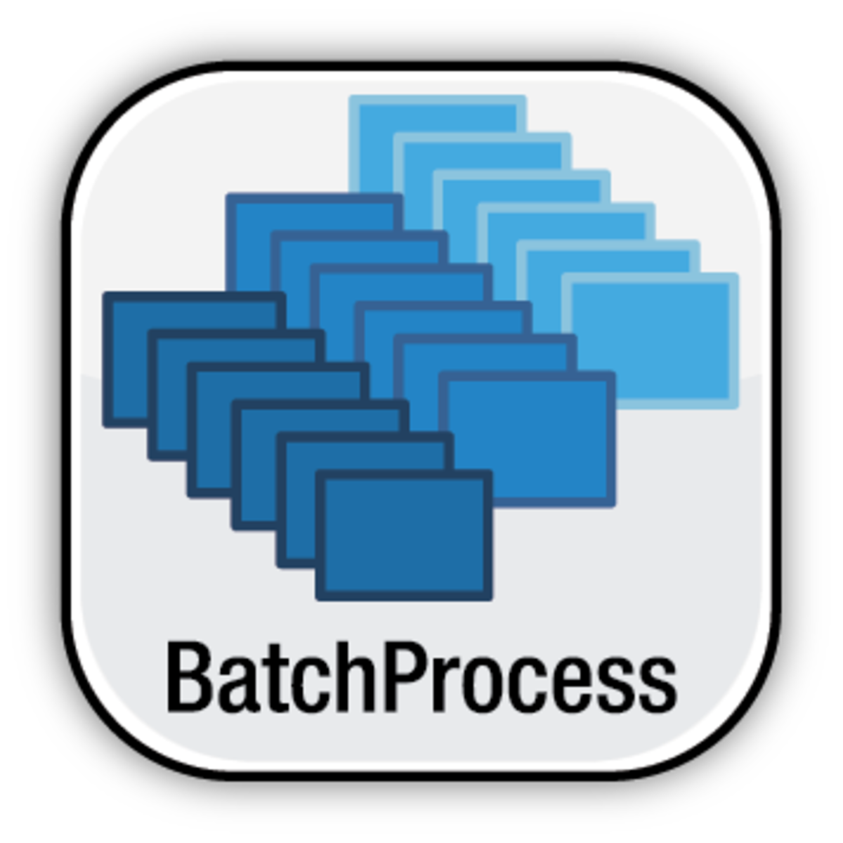

Batches en DIUs Batchen maar!
Lab7

Slide 39
GIT Wat weten we na de deze les?
- Wat is GIT.
- Hoe verhoud GIT zich ten opzichten van TFS.
- Hoe pas je GIT toe in ADF. (DEMO)

Slide 40
GIT Versiebeheer 2.0
- Global Information Tracker (GIT).
- Versiebeheer 2.0.
- Gedistribueerd.
Notes:
WAT IS GIT?
Git is een systeem voor versiebeheer dat voornamelijk wordt gebruikt door programmeurs en anderen die code schrijven. Het werkt op de command line van je lokale computer. Hiermee kun je bestanden en wijzigingen aan die bestanden bijhouden in iets dat een repository of repo wordt genoemd.
Het is handig in een teamomgeving omdat iedereen onafhankelijk aan die bestanden kan werken. Wijzigingen kun je samenvoegen en permanent wordt vastgelegd wie welke wijziging heeft doorgevoerd.
GIT vs TFS
Git is de standaard versiebeheerprovider voor projecten. TFVC wordt als End of Life beschouwd. Azure DevOps blijft bijvoorbeeld compatibel met TFS, maar Git ontvangt alle toekomstige investeringen.
GIT (gedistribueerd)
Git is een gedistribueerd versiebeheersysteem. Elke ontwikkelaar heeft een kopie van de bronrepository op zijn ontwikkelmachine. Ontwikkelaars kunnen elke reeks wijzigingen op hun ontwikkelmachine doorvoeren en versiebeheerbewerkingen zoals geschiedenis uitvoeren en vergelijken zonder een netwerkverbinding. Taken zijn lichtgewicht. Wanneer u van context moet wisselen, kunt u een persoonlijke lokale vertakking maken. Je kunt snel van de ene branch naar de andere switchen om tussen verschillende variaties van je codebase te draaien. Later kunt je de vertakking samenvoegen, publiceren of verwijderen.
TFVC (gecentraliseerd)
Team Foundation Version Control (TFVC) is een gecentraliseerd versiebeheersysteem. Doorgaans hebben teamleden slechts één versie van elk bestand op hun ontwikkelmachines. Historische data worden alleen op de server bijgehouden. Branches zijn padgebaseerd en worden op de server gemaakt.
TFVC heeft twee workflowmodellen:
Serverwerkruimten - Voordat teamleden wijzigingen aanbrengen, checken ze in het openbaar bestanden uit. Voor de meeste bewerkingen moeten ontwikkelaars verbonden zijn met de server. Dit systeem vergemakkelijkt het vergrendelen van workflows. Andere systemen die op deze manier werken, zijn onder meer Visual Source Safe, Perforce en CVS. Met serverwerkruimten kunt u opschalen naar zeer grote codebases met miljoenen bestanden per vertakking en grote binaire bestanden.
Lokale werkruimten - Elk teamlid neemt een kopie van de nieuwste versie van de codebase mee en werkt indien nodig offline. Ontwikkelaars controleren hun wijzigingen en lossen zo nodig conflicten op. Een ander systeem dat op deze manier werkt, is Subversion.

Slide 41
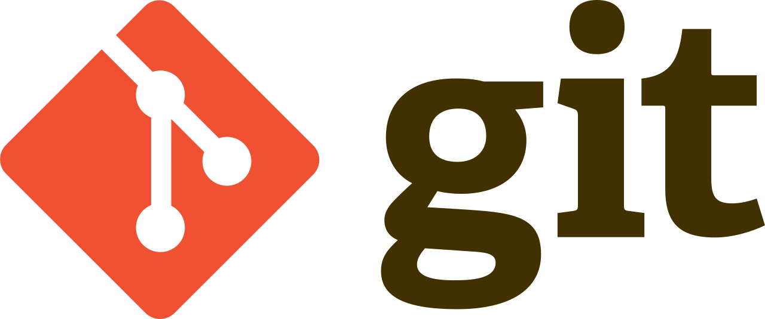
GIT Sla dat maar op!
Notes:
DEMO GIT
Portal.azure.com / adf.azure.com
- Vraag: Wie heeft er wel eens met GIT gewerkt?
- Vraag: Hoe heb je dat ervaren?

Slide 42
DevOps Wat weten we na de deze les?
- Wat is DevOps.
- Wat is CI/CD.
- Hoe werkt ADF met CI/CD.

Slide 43
DevOps Ontwikkelen en monitoren
- Dev: Development, Ops: Operations.
- Ontwikkelen.
- Beheren en monitoren.
Notes:
WAT IS DEVOPS?
DevOps, een combinatie van ontwikkeling (Dev) en bedrijfsactiviteiten (Ops), is de samenstelling van mensen, processen en technologie om doorlopend waarde aan klanten te bieden.
Wat betekent DevOps voor teams? Dankzij DevOps kunnen rollen die voorheen in silo's waren geplaatst, zoals ontwikkeling, IT-activiteiten, kwaliteitsengineering en beveiliging, samen worden gecoördineerd en gebruikt om betere, betrouwbaardere producten te maken. Door over te stappen op een DevOps-cultuur, in combinatie met DevOps-werkwijzen en hulpprogramma's, krijgen teams de mogelijkheid om beter in te springen op de behoefte van klanten, vertrouwen in de toepassingen die ze bouwen te vergroten en sneller bedrijfsdoelen te bereiken.
VOORDELEN VAN DEVOPS
DevOps Teams leveren hogere prestaties en bouwen sneller betere producten voor een hogere klanttevredenheid. Deze verbeterde samenwerking en productiviteit zijn ook onmisbaar om bedrijfsdoelen te halen.
Denk hier aan bijvoorbeeld: Time-to-market, aanpassen op concurrentie, systeemstabiliteit en betrouwbaarheid handhaven en versnelde disaster recovery.
DevOps heeft invloed op de toepassingslevenscyclus in de plannings-, ontwikkelings-, leverings- en operationele fasen. Elke fase is afhankelijk van de andere fasen en de fasen zijn niet rolspecifiek. In een echte DevOps-cultuur is elke rol in een bepaalde mate betrokken bij elke fase.
Plannen
In de planningsfase ontwikkelen DevOps-teams ideeën en definiëren en beschrijven ze de functies en mogelijkheden van de toepassingen en systemen die ze bouwen. Ze houden de voortgang op lage en hoge granulariteitsniveaus bij, van taken voor één product tot taken die worden uitgevoerd op hele portfolio's van meerdere producten. Onder andere door backlogs te maken, fouten op te sporen, flexibele softwareontwikkeling met Scrum te beheren, kanbanborden te gebruiken en de voortgang met dashboards te visualiseren, kunnen door DevOps-teams flexibiliteit en zichtbaarheid worden gepland.
Ontwikkelen
De ontwikkelingsfase bevat alle aspecten van het coderen, zoals schrijven, testen, beoordelen en de integratie van code door teamleden, alsmede het bouwen van die code in buildartefacten die in verschillende omgevingen kunnen worden geïmplementeerd. DevOps-teams willen graag snel innoveren zonder afbreuk te doen aan de kwaliteit, stabiliteit en productiviteit. Hiervoor gebruiken ze uiterst productieve hulpprogramma's, automatiseren ze dagelijkse en handmatige stappen en voeren ze herhalingen in kleine stapjes uit door middel van geautomatiseerde testen en continue integratie.
Aanbieden
Levering is het proces waarbij toepassingen op een consistente en betrouwbare manier in productieomgevingen worden geïmplementeerd. Ook wordt in de leveringsfase de volledig beheerde fundamentele infrastructuur waaruit die omgevingen bestaan, geïmplementeerd en geconfigureerd.
In de leveringsfase definiëren teams een releasebeheerproces met duidelijke, handmatige goedkeuringsfasen. Ook stellen ze geautomatiseerde poorten in om toepassingen tussen de fasen door te verplaatsen totdat ze beschikbaar worden gemaakt voor klanten. Door deze processen te automatiseren, worden ze schaalbaar, herhaalbaar en gecontroleerd. Op deze manier kunnen teams die zich met DevOps bezighouden met gemak, vol vertrouwen en met gemoedsrust leveren.
Uitvoeren
De operationele fase bestaat uit het onderhoud en de bewaking van toepassingen in productieomgevingen en het oplossen van eventuele problemen. Door over te stappen op DevOps-werkwijzen zorgen teams voor systeembetrouwbaarheid en hoge beschikbaarheid en streven ze naar nul uitvaltijd, terwijl ze tegelijkertijd de beveiliging en het beheer versterken. DevOps-teams proberen problemen te identificeren voordat de klant hier iets van merkt en lossen problemen snel op wanneer ze zich voordoen. Om continu zo alert te blijven, hebben teams uitgebreide telemetrie, handige meldingen en volledige zichtbaarheid in toepassingen en het onderliggende systeem nodig.
DEVOPS CULTUUR
Door DevOps-werkwijzen te gaan gebruiken, worden processen weliswaar door middel van technologie geautomatiseerd en geoptimaliseerd, maar het begint allemaal met de cultuur binnen de organisatie en de mensen die daar een rol in spelen. De uitdaging die het ontwikkelen van een DevOps-cultuur met zich meebrengt, vergt verregaande wijzigingen in de manier waarop mensen werken en samenwerken. Maar zodra organisaties zich inzetten voor een DevOps-cultuur, kunnen ze de perfecte omgeving creëren waarin prestatiegerichte teams zich kunnen ontwikkelen.
Enkele speerpunten van een DevOps-cultuur zijn: Samenwerken, zichtbaarheid en afstemming, Verantwoordelijke strekking en aansprakelijkheid, Korte releasecycles, Continue leren.

Slide 44
DevOps Maken en uitrollen
- Continues Integration, Continues Deployment.
- Automatisch uitrollen.
- Werkt samen met GIT.
Notes:
WAT IS Continues Integration? Continuous Integration (CI) helpt ontwikkelaars code te integreren in een gedeelde repository door de build automatisch te verifiëren met behulp van unit-tests en de oplossing te verpakken telkens wanneer nieuwe codewijzigingen worden ingediend
WAT IS Continues Deployment?
Continuous Deployment (CD) haalt gevalideerde codepakketten uit het bouwproces en implementeert ze in een staging- of productieomgeving. Ontwikkelaars kunnen bijhouden welke implementaties succesvol waren of niet en problemen beperken tot specifieke pakketversies.
HOE WERKT HET MET ADF?
Continue Integration is de praktijk waarbij elke wijziging die in je codebase wordt aangebracht, automatisch en zo vroeg mogelijk wordt getest. Continuous delivery volgt het testen dat plaatsvindt tijdens continue integratie en pusht wijzigingen in een staging- of productiesysteem. In Azure Data Factory betekent Continuous Integration en Deployment (CI/CD) het verplaatsen van Data Factory-pipelines van de ene omgeving (ontwikkeling, test, productie) naar de andere.
Azure Data Factory maakt gebruik van Azure Resource Manager-templates om de configuratie van uw verschillende ADF-entiteiten (pipelines, datasets, dataflows, enzovoort) op te slaan. Er zijn twee voorgestelde methoden om een ​​data factory naar een andere omgeving te promoten:
Geautomatiseerde implementatie met behulp van Data Factory's integratie met Azure Pipelines
Upload handmatig een Resource Manager-template met behulp van Data Factory UX-integratie met Azure Resource Manager

Slide 45
Recap leerdoelen Wat hebben we vandaag geleerd?
Na de training kan de deelnemer:
- Aangeven wat data orchestratie is.
- Uitleggen wat de Azure Data Factory Pipelines zijn en waarvoor je het inzet.
- Uitleggen wat de onderdelen zijn en hoe deze in verhouden staan.
Een eigen pipeline maken voor data verplaatsing.
Dynamische parameters toepassen.

Slide 46
Vragen, adviezen en feedback Nu kan het nog!

